Slide 1
Fasády kontaktní a provětrávané
Ostrava, Brno, Praha, Liberec,Plzeň / 2019
Jan.juhas@knaufinsulation.com

Slide 2
Fukční střecha nemusí být extrémně drahá ani složitá
Fasády kontaktní a provětrávané
Správné provedení a ukončení fasády u předsazeného okna; výhody a úskalí tohoto řešení
Co s křivou fasádou? Elegantní řešení, jak vyrovnat fasádu současně se zateplením
Kotvení tepelných fasádních izolací; řešení pro různé typy podkladů a obkladů
Proč se ne/používají různé typy folií na obvodové stěny
Parotěsné vs. paropropustné fólie; použití v detailech a napojení na další konstrukce
Možnosti a úskalí různých typů obkladů fasád; praktická ukázka

Slide 3
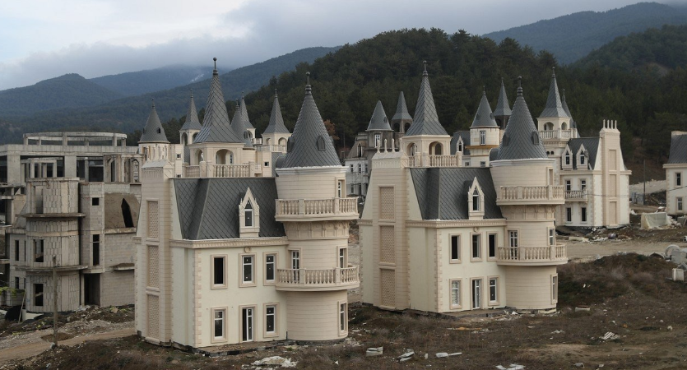
Co s křivou fasádou? Elegantní řešení, jak vyrovnat fasádu současně se zateplením

Slide 4
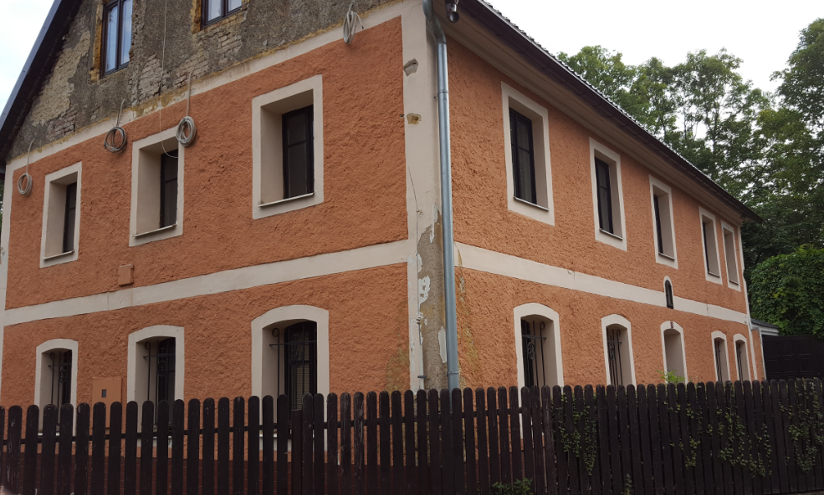
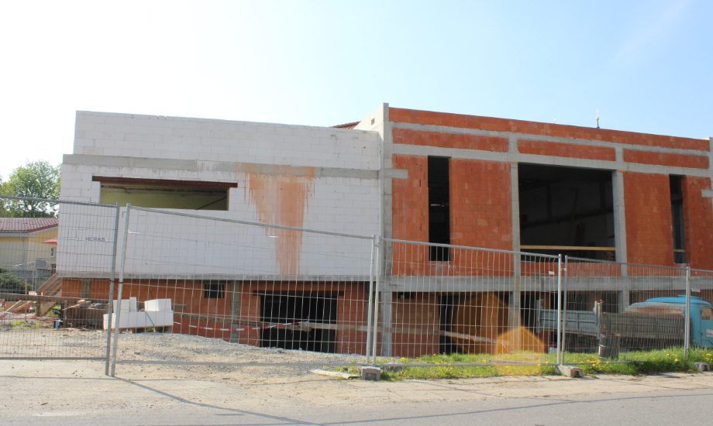
Zateplujeme fasádu
Jaké jsou možnosti zateplování fasád?
Základní požadavky pro realizaci kontaktního zateplovacího systému
Podklad musí být suchý – bez zdrojů trvalé vlhkosti (funkční vodorovná hydroizolace)
Podklad musí být celistvý a únosný – nepřídržné omítkové a jiné vrstvy se musí oklepat a následně vyspravit
Rovinnost podkladu do 10 mm/m (očekávaná rovinnost na omítce max 2,5 mm na 1m lati)
Základní požadavky pro realizaci provětrávaného zateplení
Podklad nesmí být mokrý – do úrovně nezpůsobující trvalou degradaci nosné konstrukce
Podklad musí být dostatečně staticky únosný pro přenášení všech dosavadních zatížení (kotvení)
Rovinnost podkladu není prakticky omezena
4

Slide 5
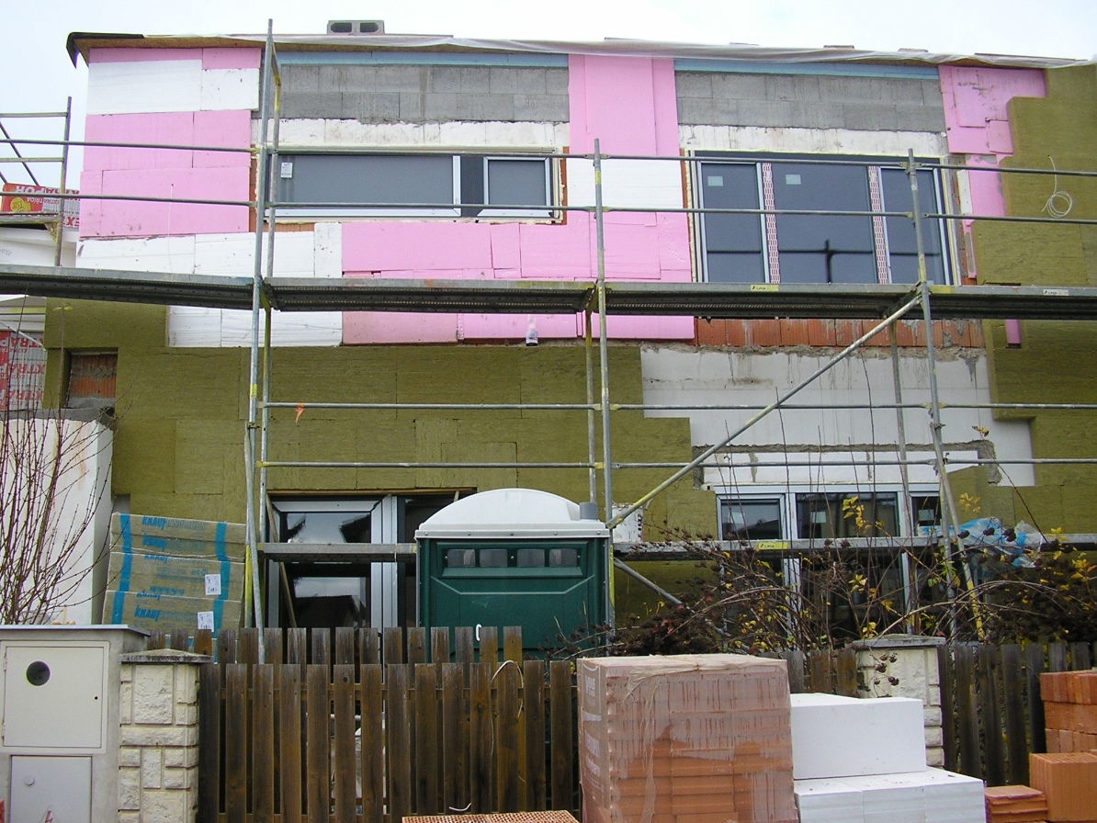

Slide 6
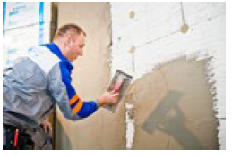

Slide 7
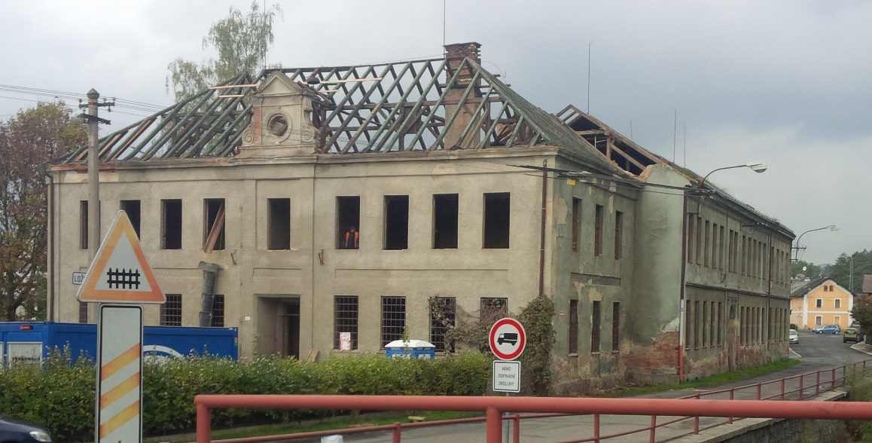
Co s křivou fasádou? Elegantní řešení, jak vyrovnat fasádu současně se zateplením
Jak na to?
Rozdělit funkce konstrukce
Zvolit finální vzhled
Vybrat systém
Zpracovat detaily
Realizovat poctivě

Slide 8
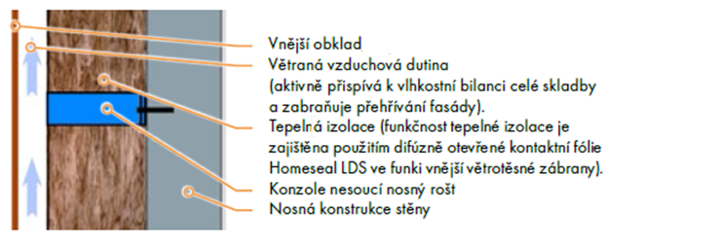
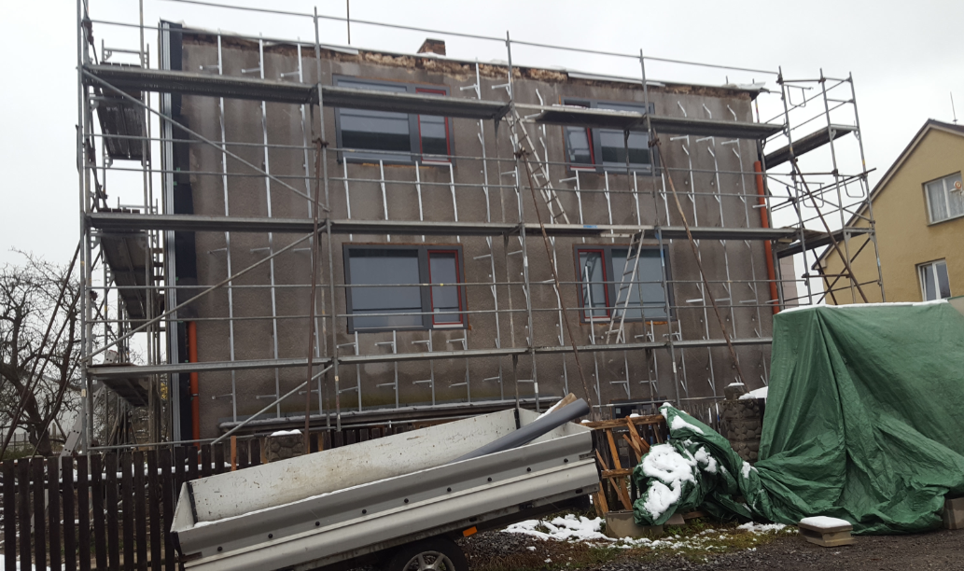
Co s křivou fasádou? Elegantní řešení, jak vyrovnat fasádu současně se zateplením
Jak na to?
Rozdělit funkce konstrukce
Zvolit finální vzhled
Vybrat systém
Zpracovat detaily
Realizovat poctivě

Slide 9
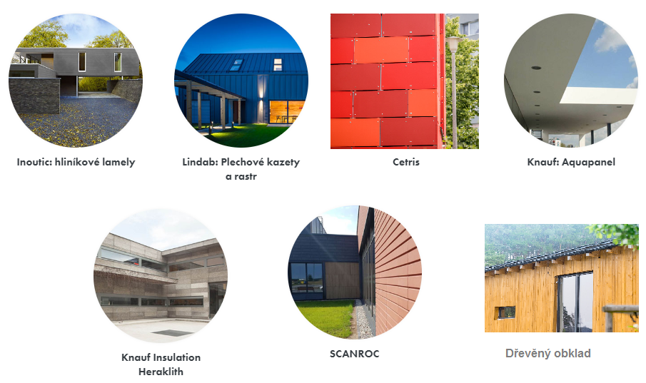
Co s křivou fasádou? Elegantní řešení, jak vyrovnat fasádu současně se zateplením
Jak na to?
Zvolit finální vzhled

Slide 10
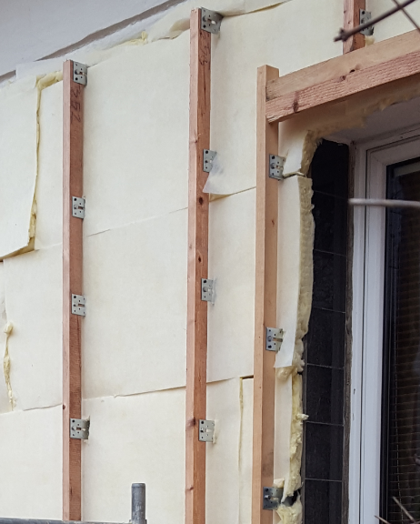
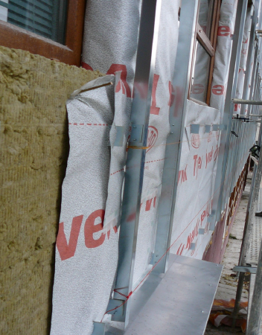
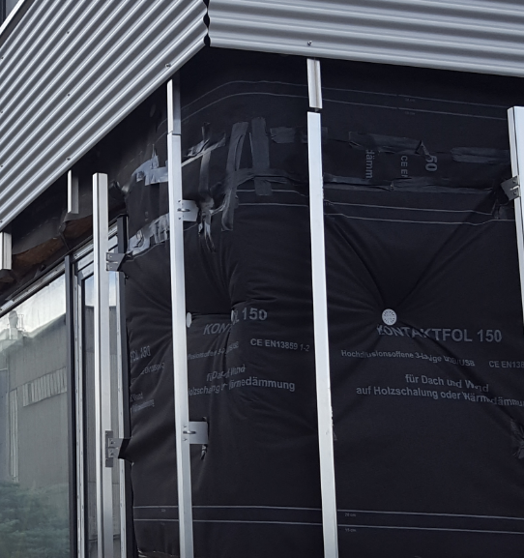
Co s křivou fasádou? Elegantní řešení, jak vyrovnat fasádu současně se zateplením
Jak na to?
Vybrat systém

Slide 11
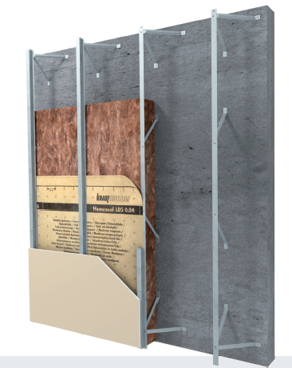
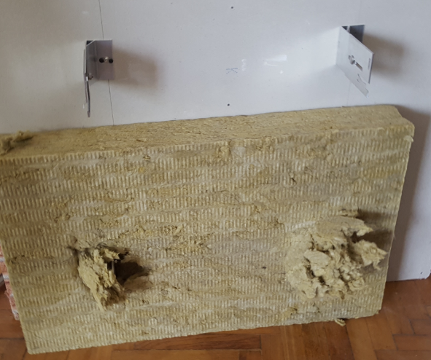
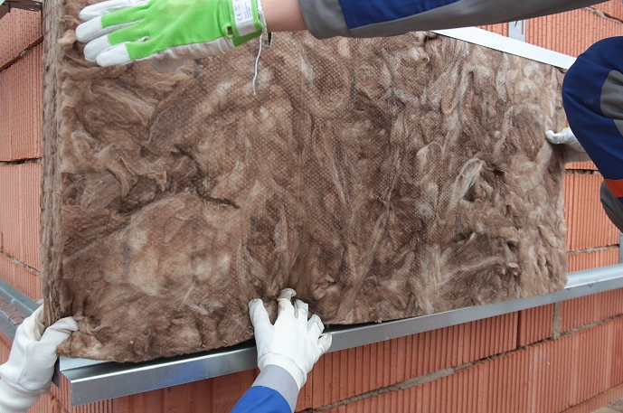
Co s křivou fasádou? Elegantní řešení, jak vyrovnat fasádu současně se zateplením
Jak na to?
Vybrat něco, co k sobě pasuje

Slide 12
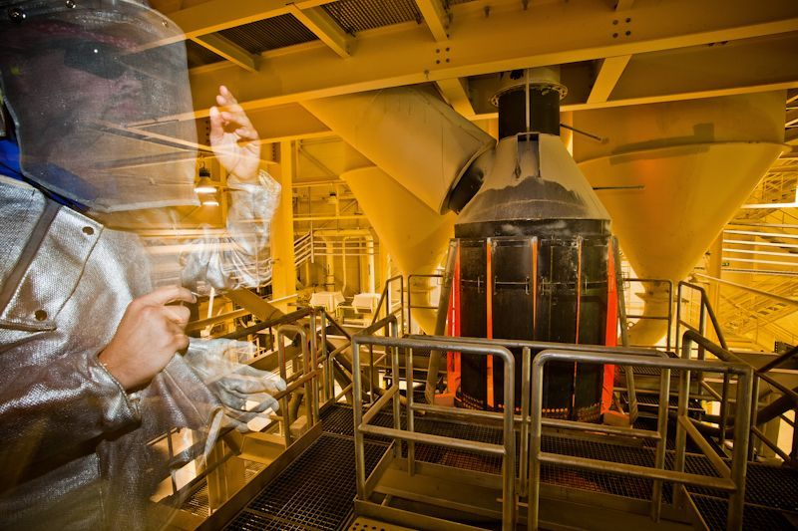
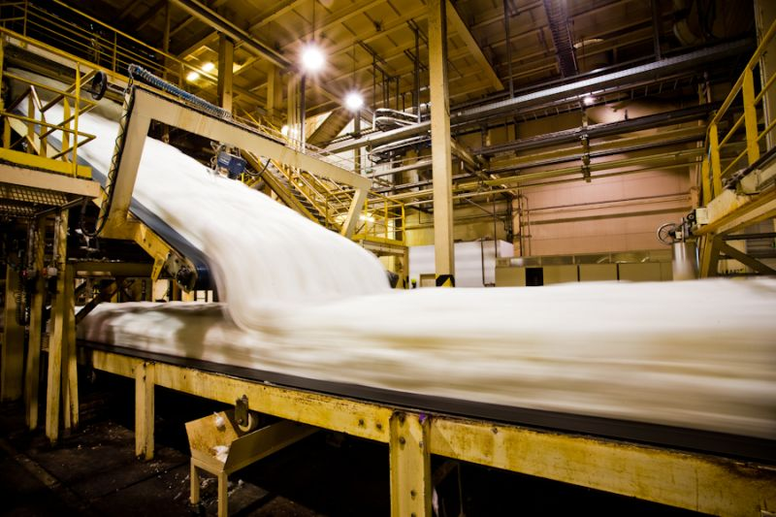
Kotvení tepelných fasádních izolací; řešení pro různé typy podkladů a obkladů

Slide 13
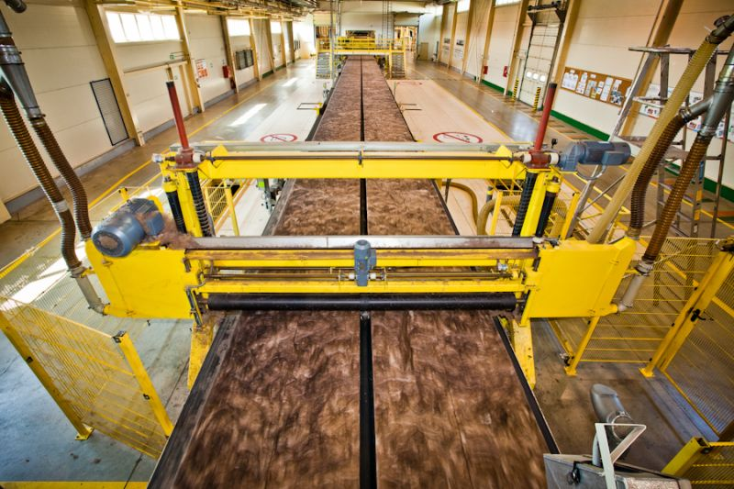
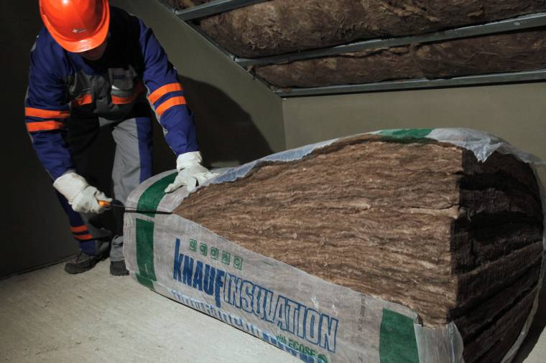
Kotvení tepelných fasádních izolací; řešení pro různé typy podkladů a obkladů

Slide 14
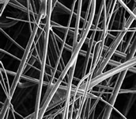
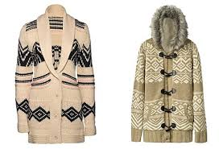
Kotvení tepelných fasádních izolací; řešení pro různé typy podkladů a obkladů
Pružné minerální vlákno
Pojivo (organické) =
(akrylát, močovinoformaldehydová pryskyřice,
přírodní pojiva)
Zušlechťující přísady (impregnátory)
Vzduch v dutinách

Slide 15
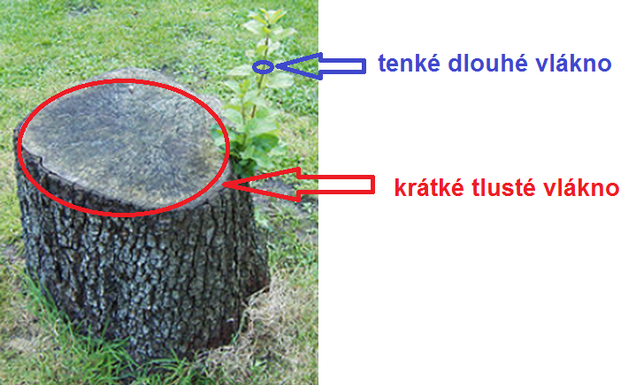
Kotvení tepelných fasádních izolací; řešení pro různé typy podkladů a obkladů

Slide 16
Kotvení tepelných fasádních izolací; řešení pro různé typy podkladů a obkladů

Slide 17
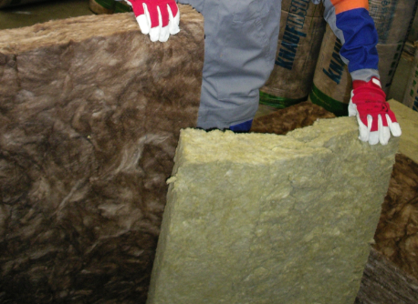
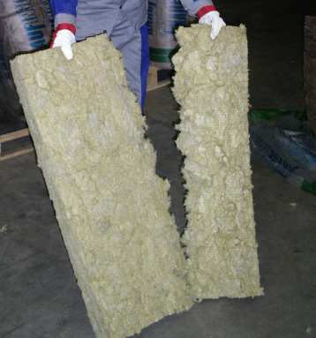
Kotvení tepelných fasádních izolací; řešení pro různé typy podkladů a obkladů

Slide 18
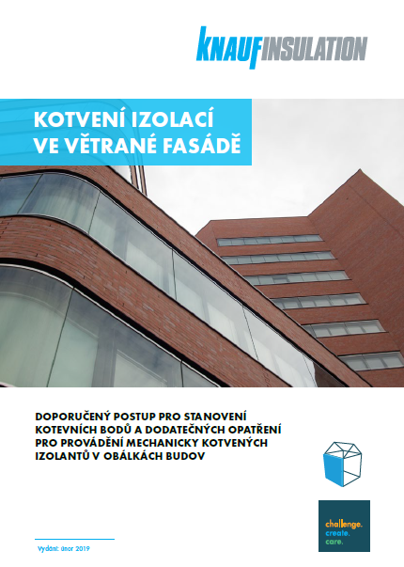
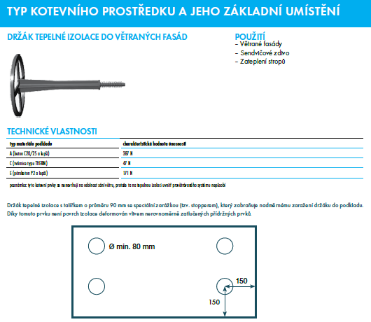
Kotvení tepelných fasádních izolací; řešení pro různé typy podkladů a obkladů

Slide 19
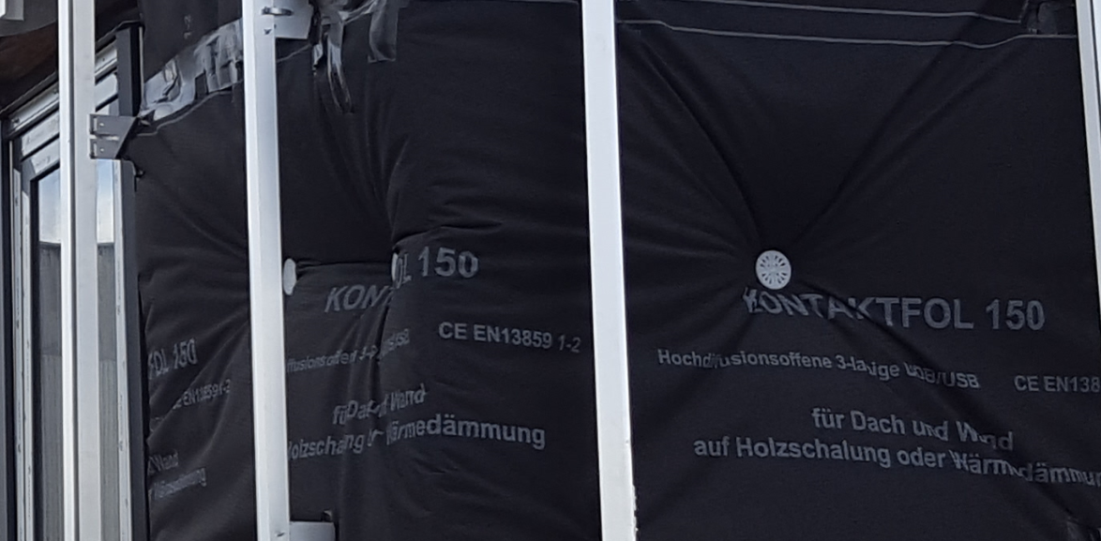
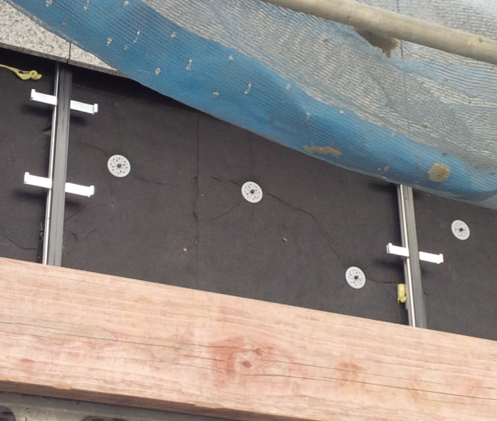
Kotvení tepelných fasádních izolací; řešení pro různé typy podkladů a obkladů

Slide 20
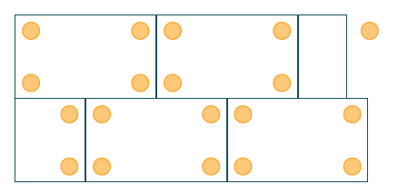
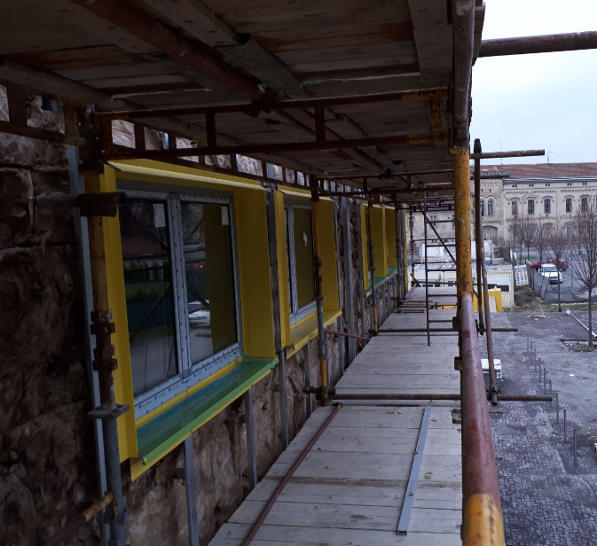
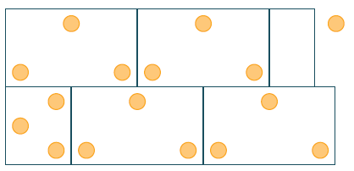
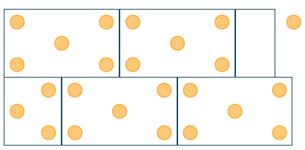
Kotvení tepelných fasádních izolací; řešení pro různé typy podkladů a obkladů
Ukázka kotvení prosím…

Slide 21
Proč se ne/používají různé typy folií na obvodové stěny ?

Slide 22
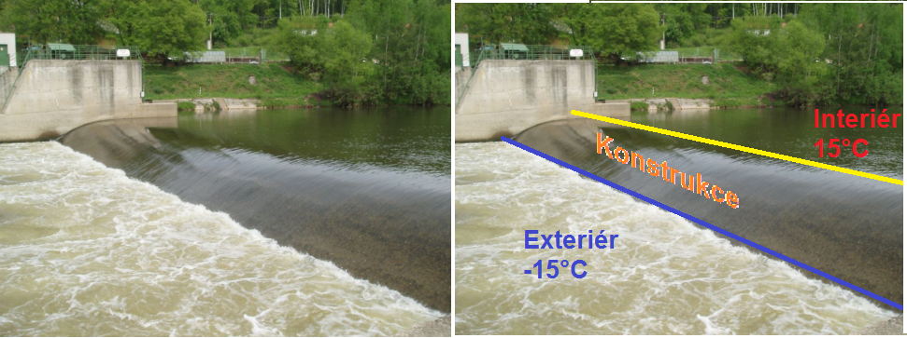
Proč se ne/používají různé typy folií na obvodové stěny ?

Slide 23
Proč se ne/používají různé typy folií na obvodové stěny ?

Slide 24
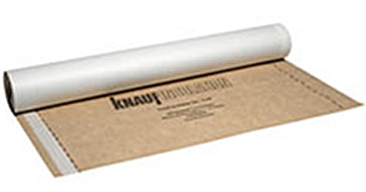
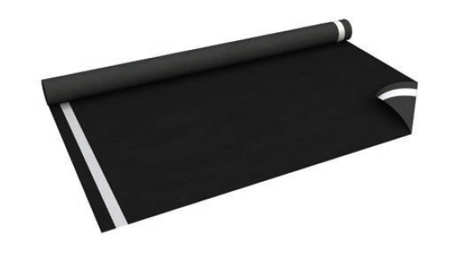
Parotěsné vs. paropropustné fólie; použití v detailech a napojení na další konstrukce
Jaké máme možnosti?
Integrovaná lepící páska
Povrchové lepení
Systémový tmel
Mechanické upevnění

Slide 25
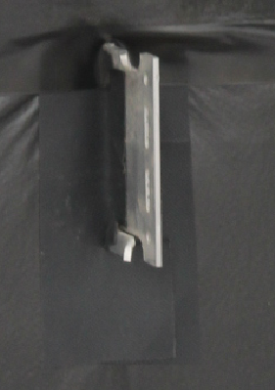
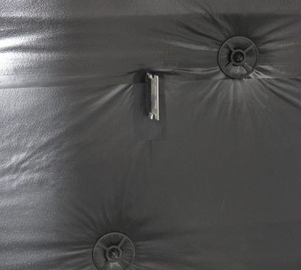
Parotěsné vs. paropropustné fólie; použití v detailech a napojení na další konstrukce
Jaké máme možnosti?
Povrchové lepení

Slide 26
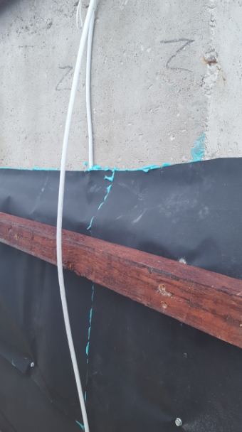
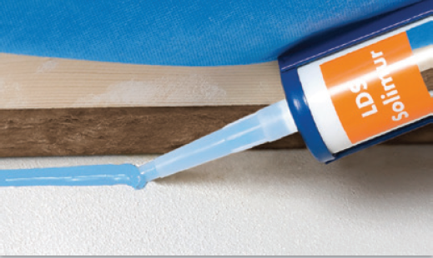
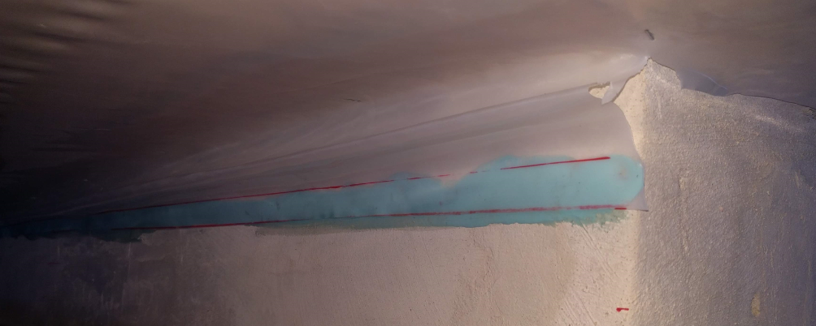
Parotěsné vs. paropropustné fólie; použití v detailech a napojení na další konstrukce
Jaké máme možnosti?
Systémový tmel

Slide 27
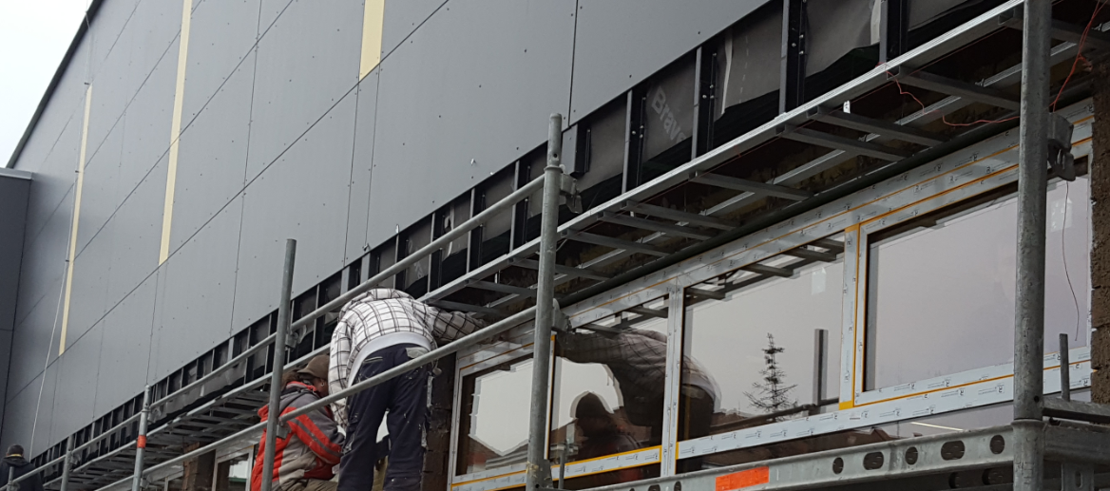
Parotěsné vs. paropropustné fólie; použití v detailech a napojení na další konstrukce
Ale k čemu to je, když se to nikdo nedozví????

Slide 28
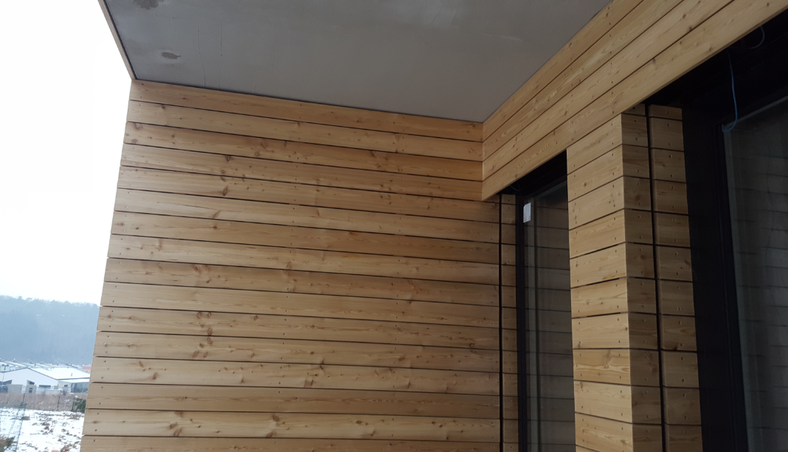
Možnosti a úskalí různých typů obkladů fasád; praktická ukázka
Srovnání
Možné povrchy
Novostavby i rekonstrukce
Novinky

Slide 29
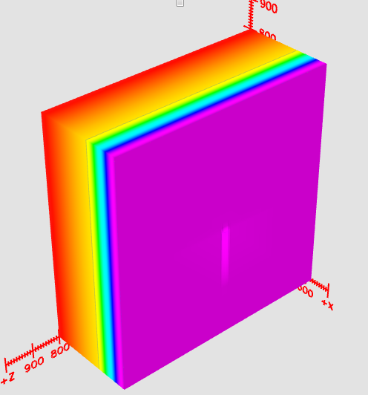
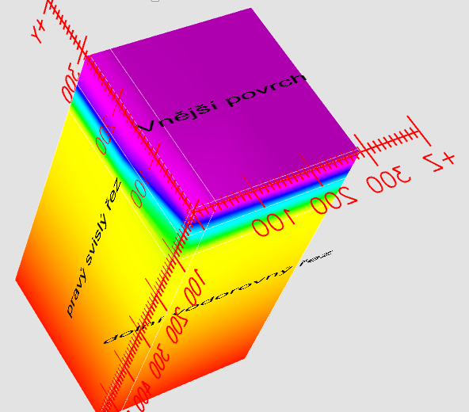
Možnosti a úskalí různých typů obkladů fasád; praktická ukázka
Srovnání – 2H proti „tradičnímu“ řešení
U=0,24 W/m2K
U=0,303 W/m2K

Slide 30
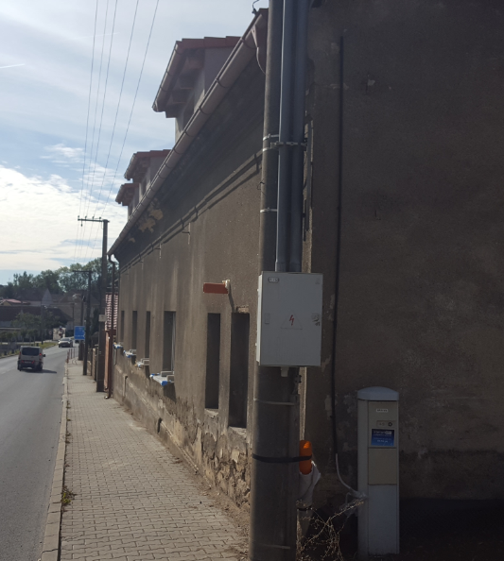
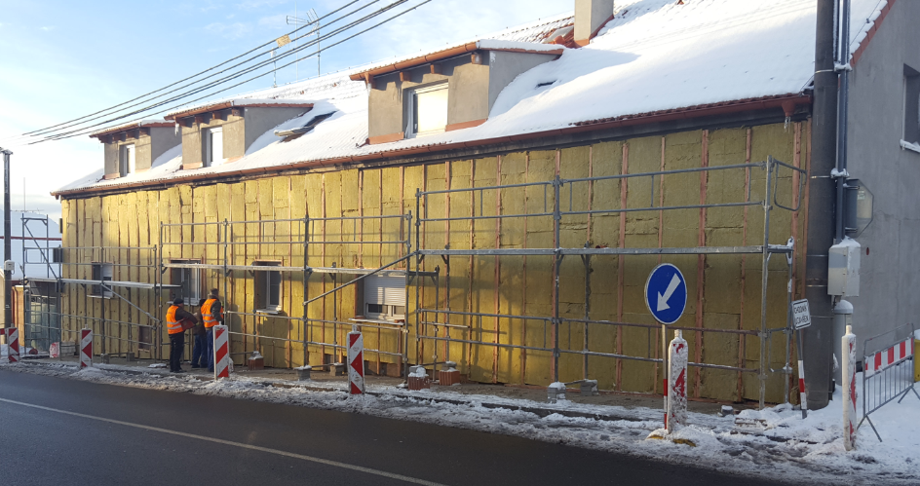
Možnosti a úskalí různých typů obkladů fasád; praktická ukázka
Srovnání – 2H proti „tradičnímu“ řešení

Slide 31
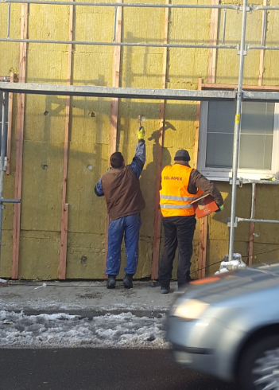
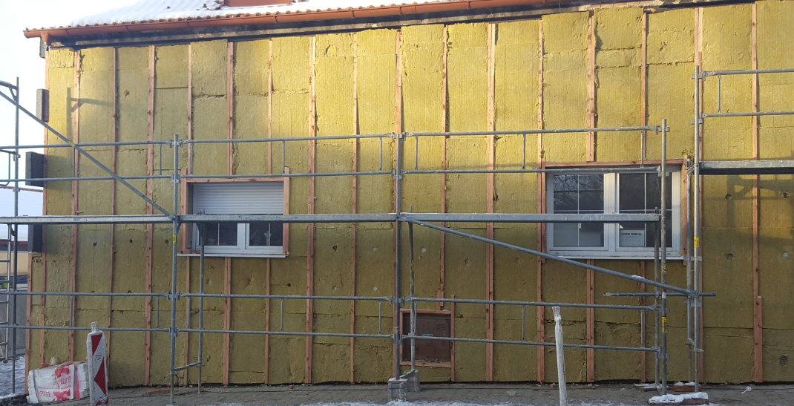
Možnosti a úskalí různých typů obkladů fasád; praktická ukázka

Slide 32
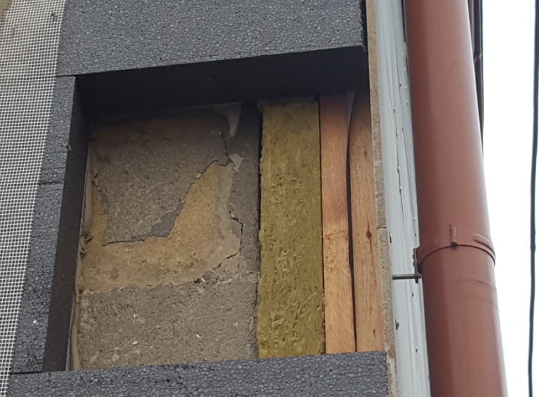
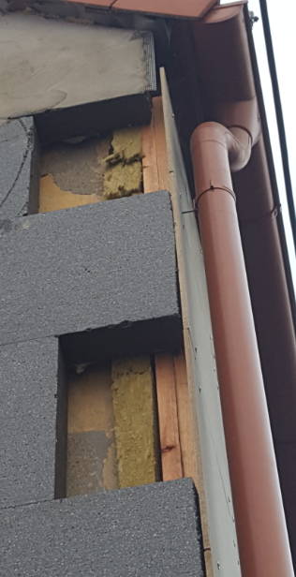
Možnosti a úskalí různých typů obkladů fasád; praktická ukázka

Slide 33
Možnosti a úskalí různých typů obkladů fasád; praktická ukázka
Vzduchová mezera 40 mm…skutečně je důležitá???

Slide 34
Možnosti a úskalí různých typů obkladů fasád; praktická ukázka
Možné povrchy

Slide 35
Možnosti a úskalí různých typů obkladů fasád; praktická ukázka
Možné povrchy

Slide 36
Možnosti a úskalí různých typů obkladů fasád; praktická ukázka
Možné povrchy

Slide 37
Možnosti a úskalí různých typů obkladů fasád; praktická ukázka
Novostavby i rekonstrukce

Slide 38
Možnosti a úskalí různých typů obkladů fasád; praktická ukázka
Novinky
Roh jinak
Kotevní technika
Velké tloušťky izolace
Bezhlavičkové vruty

Slide 39
Ostrava, Brno, Praha, Liberec,Plzeň / 2019
Děkuji za pozornost
Fasády kontaktní a provětrávané
Jan.juhas@knaufinsulation.com

